Slide 1
我们身体的
中心
是哪里
?
?
Notes:
02;01
인간은 악한 영의 인도를 받는다

Slide 2
软弱的地方, 疼痛 的地方是中心
Notes:
45;33

Slide 3
惩恶扬善
鼓励善良的行为
惩罚恶毒的行为
‘伪善’
Notes:
03;15

Slide 4
恶 无法改变成善
Notes:
09;30
인간이 선과 악을 분별하는 위치에 앉는것 자체가 죄이다

Slide 5
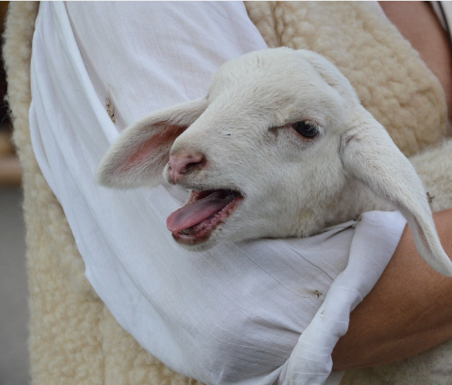
路加福音15章 4~6节
寻找迷失的羊的牧者
Notes:
14;30

Slide 6
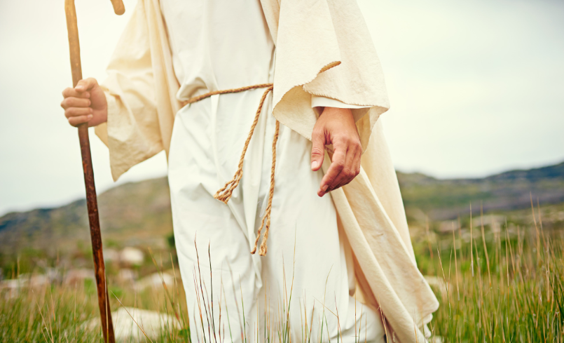
在寻找软弱的羊
Notes:
14;30
마이크 맨

Slide 7
在主的引导和帮助下，神来做工的生活
Notes:
16：00

Slide 8
向着迷失的羊
主的心都浇注进去
Notes:
17;19
마이크 맨

Slide 9
为什么
这么不行呢?
Notes:
38;05

Slide 10
为什么
这么不行呢?
本来就是不行的人
Notes:
38;05

Slide 11
得救后➱ 按照神的旨意调整
Notes:
18；57

Slide 12
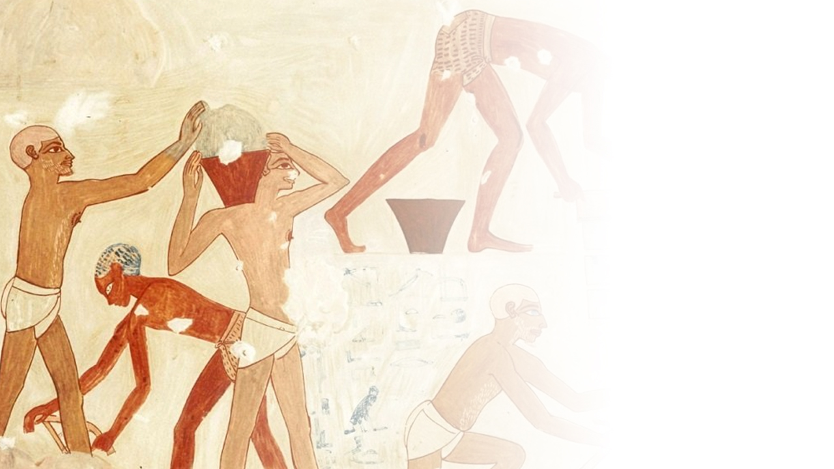
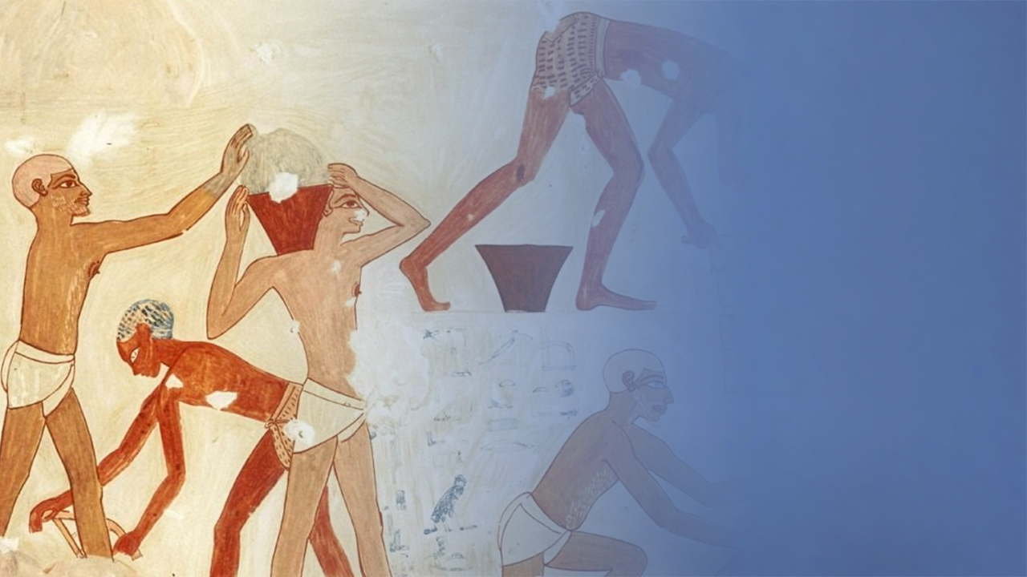
以色列百姓在埃及
过着奴仆的生活
Notes:
13;12

Slide 13
肉体想法的后果是 无法思考
Notes:
32;04
하나님의 판단을 버리고
스스로 선과 악을 아는 삶을 살지 말라

Slide 14
圣灵降临➱ 脱离肉体的界限
Notes:
08；43

Slide 15
肉体的想法
与神是仇敌
Notes:
32;04
하나님의 판단을 버리고
스스로 선과 악을 아는 삶을 살지 말라

Slide 16
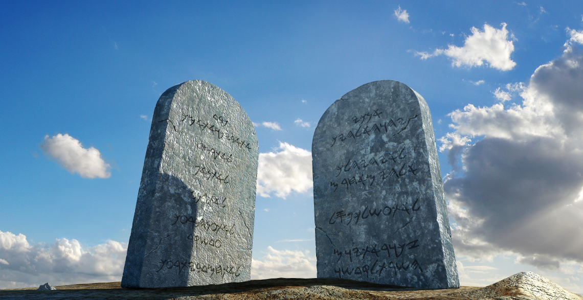
神的法则
从人里面出来的都是不洁的
Notes:
13;12

Slide 17
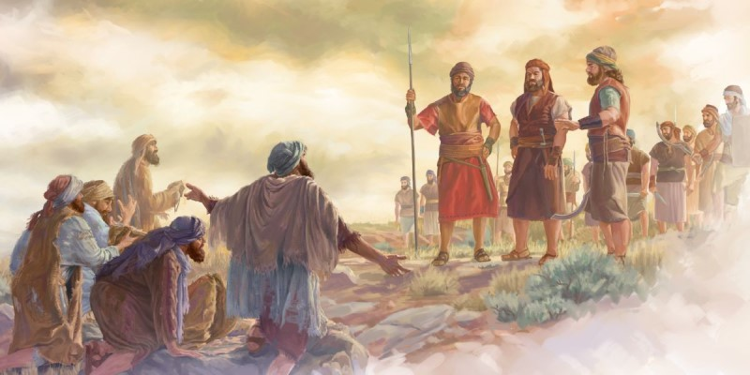
基遍的居民
Notes:
04;30
재판장의 ‘판단’

Slide 18
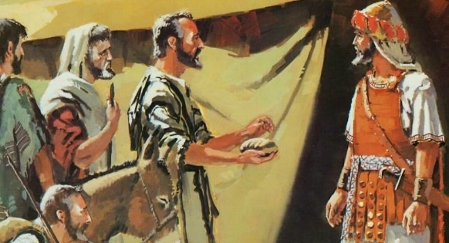
假充成使者
Notes:
05;50
보좌그림+
판단의 보좌는 하나님의 자리

Slide 19
旧口袋➱ 没有能力
Notes:
08；43

Slide 20
旧衣服➱ 没有我们的义
Notes:
08；43

Slide 21
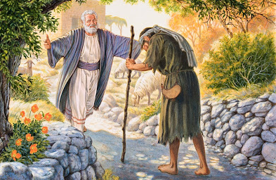
父亲给二儿子
穿了上好的衣服
Notes:
06;55

Slide 22
补过的旧鞋➱ 撇弃我的经验和方向
Notes:
08；43

Slide 23
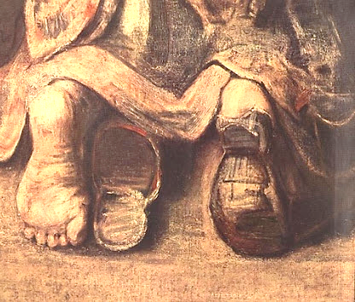
要进入神的世界
要脱下自己的鞋子
Notes:
06;55

Slide 24
是因为环境不好
我们才难的吗？
Notes:
20;45
날때부터 소경된 자

Slide 25
没有话语 没有粮食
才会难
Notes:
20;45
날때부터 소경된 자

Slide 26
干的长了霉的饼➱ 我们没有粮食
Notes:
08；43

Slide 27
破裂缝补的旧皮袋➱ 这地上没有盼望
Notes:
08；43

Slide 28
不行的样子
是将神的荣耀
显现的最好的状态
Notes:
36;40

Slide 29
我本来就是这样的存在!
Notes:
32;04
하나님의 판단을 버리고
스스로 선과 악을 아는 삶을 살지 말라

Slide 30
我的
样子
没有神的话, 没有办法生活的存在
Notes:
19;30

Slide 31
信仰的基本
‘ 发现自己软弱的样子,
通过我显现神的作工’
Notes:
53：40

Slide 32
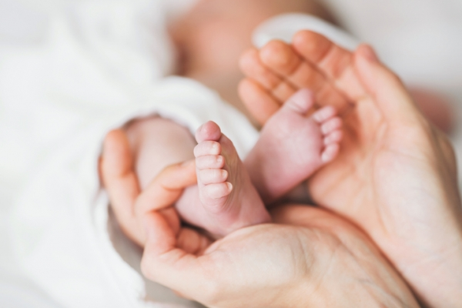
生产的妇人
男孩
女孩
7天
33天
40天
14天66天
80天
不洁
产血洁净
需要的日子
满了洁净
需要的日子

